Slide 1
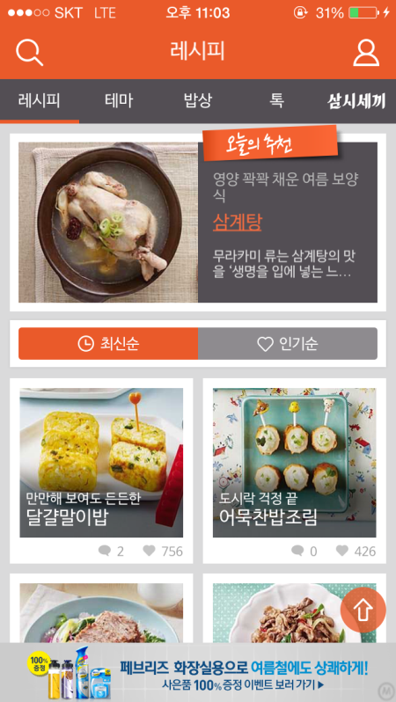
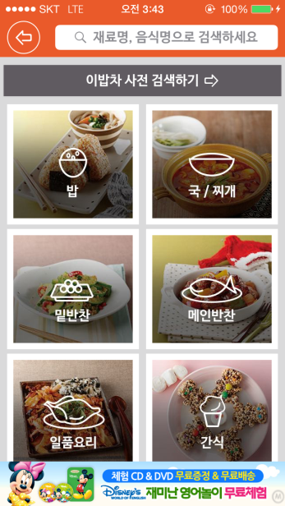
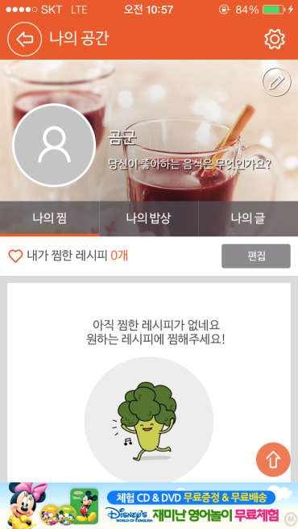
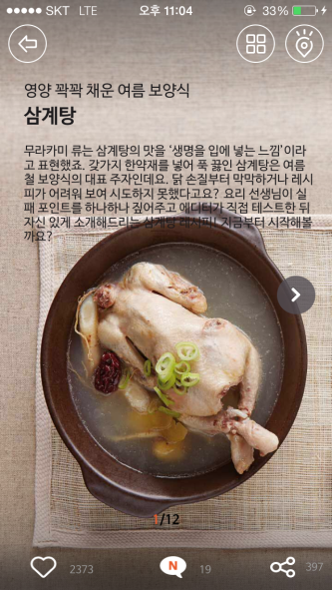
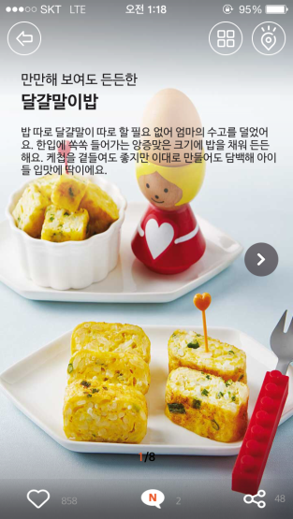
화면 제목 | 이밥차 첫 화면 | 화면 기능 | 프로그램 시작시 첫 화면이다.
페이지 경로 | 프로그램 구동 후 첫 시작화면.
Description
1 | 프로그램을 시작했을때 첫 화면이다.
2 | 검색하기 버튼이다. 버튼을 클릭하면 검색하기 화면으로 이동한다.
3 | 나의정보 보기 버튼이다. 클릭하면 나의정보 보기 화면으로 이동한다
4 | 레시피/테마/밥상/톡/삼시세끼 카테고리를 제공한다 (기본 값은 레시피로 설정되어 있다.)
5 | 오늘의 추천메뉴를 제공한다
6 | 최신순/인기순 정렬 메뉴 버튼을 제공한다. (기본값은 최신순 선택이다.)
7 | 요리 레시피의 이미지,제목,부제목이 리스트형태로 100개 단위로 제공된다. 또한 요리 이미지를 클릭하면 해당하는 레시피 정보를 제공하는 화면으로 이동한다.
8 | 화면 위로 올라가기 버튼이다. 클릭하면 화면이 가장 상단으로 이동한다.
9 | 검색하기의 대목록을 제공해준다. (기본값 은 6개이고 항목으론-밥,국/찌개,밑반찬,메인반찬,일품요리,간식이 있다)
1
2
3
4
5
9
6
7
8

Slide 2
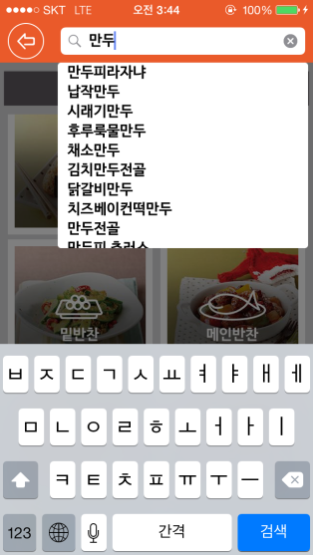
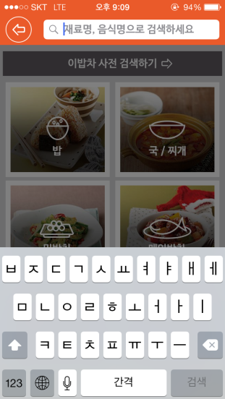

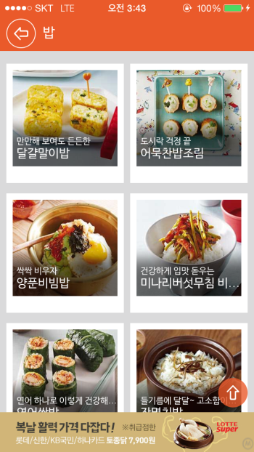
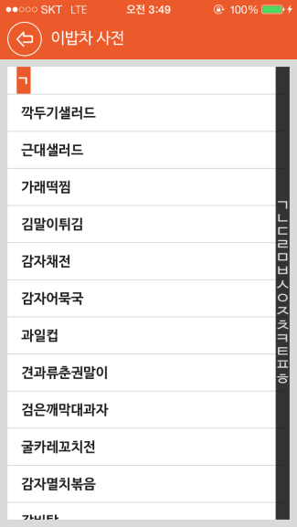
화면 제목 | 이밥차 검색 화면 | 화면 기능 | 단어를 입력받아 검색할 수 있다.
페이지 경로 | 프로그램 메인화면에서 검색하기 버튼을 클릭한 후의 화면.
Description
1 | 검색하기를 클릭할 시 이동되는 최초 화면이다.
2 | 검색할 수 있는 창이다. 재료명 혹은 재료명을 입력한 후 검색버튼을 클릭한다. 또한, 검색어를 입력하면 추천 검색어가 제공된다. 검색어를 입력하지 않을 시, 검색 버튼이 비활성화 되어있다. (기본값은 추천 검색어 - 10개이다)
3 | 이밥차 사전 검색하기 버튼이다. 클릭하면 이밥차 사전으로 화면이 이동한다.
4 | 밥/국,찌개/밑반찬/메인반찬/일품요리/간식을 기본으로 제공한다.
1
2
3
4

Slide 3

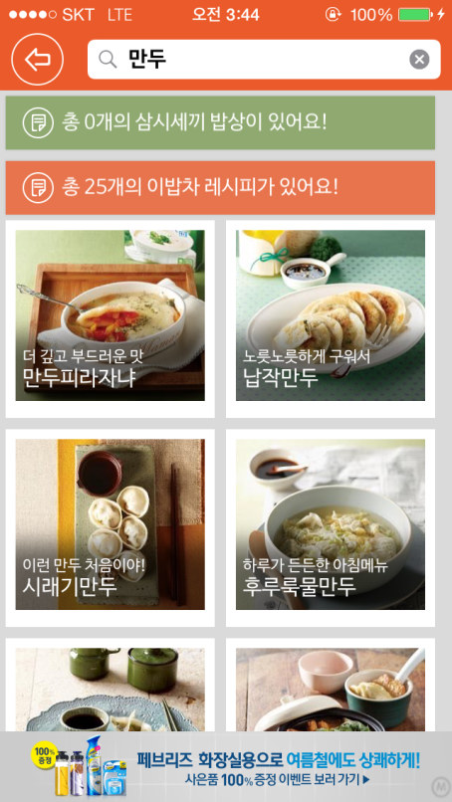
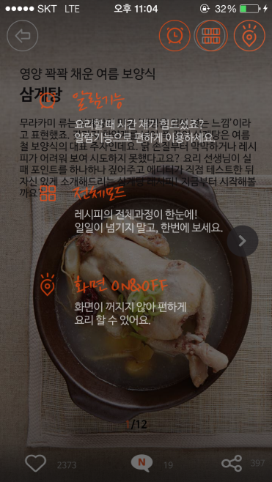
화면 제목 | 이밥차 검색 후 화면 | 화면 기능 | 단어를 입력받아 검색할 수 있다.
페이지 경로 | 프로그램 메인화면에서 검색하기 버튼을 누른 화면.
Description
1 | 검색창을 클릭하면 이동하는 최초화면이다.
2 | 검색창에 검색어를 입력한다.
3 | 검색창에 입력한 단어의 연관 레시피목록을 제공한다. (기본값으로 10개씩 제공된다.)
4 | 검색창에 입력한 단어가 “삼시세끼”밥상에 등록된 음식중, 연관된 음식 개수를 제공한다.
5 | 검색창에 입력한 단어가 이밥상 레시피에 등록된 요리중, 연관된 음식 개수를 제공한다.
6 | 검색창에 입력한 단어의 해당하는 레시피가 제공된다. 클릭하면 해당하는 음식 레시피 정보화면으로 이동한다. (기본값은 타이틀,제목,이미지가 제공된다.)
7 | 초기 한번만 해당 화면에서 사용하는 버튼의 이름,설명이 표시된다
1
2
3
4
클릭 안된다.
5
4
7
6

Slide 4
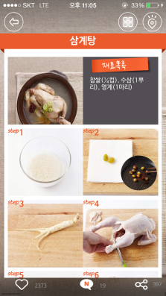
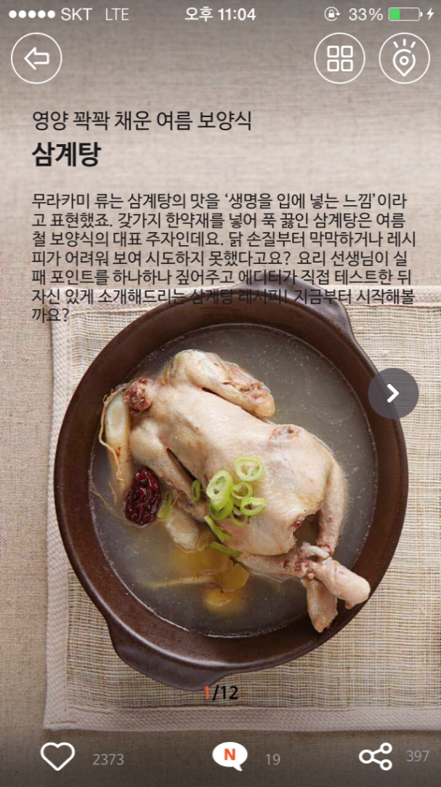
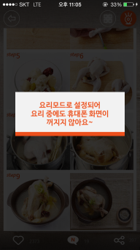
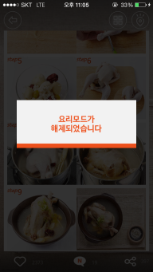
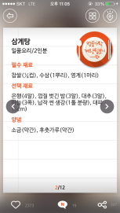
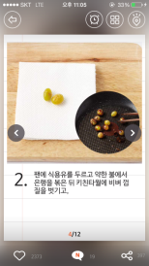
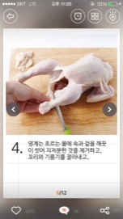
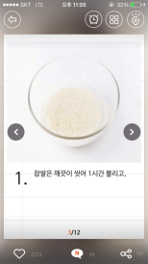
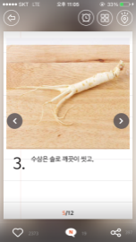
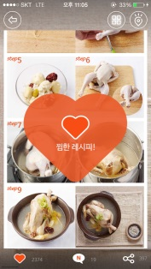
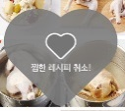
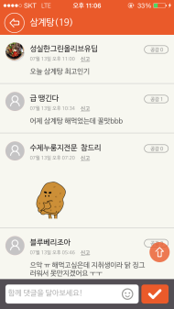
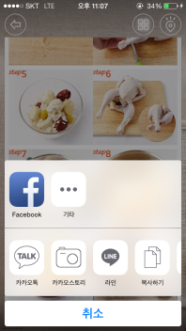
화면 제목 | 이밥차 레시피 설명화면 | 화면 기능 | 조리순서를 볼 수 있다.
페이지 경로 | 메인화면에서 검색하기를 누르고, 요리 레시피보기를 누른 화면.
Description
1 | 레시피 조리 순서 초기 화면이다.
2 | 전체 모드 버튼이다. 클릭 시 조리순서를 전체적으로 확인할 수 있는 화면으로 이동한다.
3 | 요리모드on/off버튼이다. 클릭 시 조리모드로 변환된다.
4 | 해당하는 레시피의 요리명 , 요리의 설명 텍스트가 제공된다.
5 | 클릭하면 요리 다음 순서로 이동하게 된다.
6 | 현재 페이지/전체 페이지 수를 텍스트로 제공한다.
7 | 해당 요리의 찜하기 버튼이다. 클릭 시 찜하기 이모티콘창이 제공된다.
8 | 댓글달기 버튼이다. 클릭 시 댓글을 입력할 수 있는 화면으로 이동한다.
9 | 공유하기 버튼이다. 클릭 시 공유할 수 있는 화면으로 이동한다.
1
2
3
4
5
6
7
8
9

Slide 5

화면 제목 | 이밥차 레시피 전체모드 화면 | 화면 기능 | 전체모드 보기 이다.
페이지 경로 | 메인화면에서 오늘의 추천으로 들어간 후, 조리순서의 전체모드
Description
1 | 전체모드 버튼을 클릭 했을 시 초기 화면이다.
2 | 해당하는 요리 제목이 텍스트로 제공된다.
3 | 해당하는 요리 재료 목록이 제공된다.
4 | 요리순서를 스텝별 이미지로 확인할 수 있다.
5 | 찜하기 , 댓글 , 공유하기 버튼이 제공된다. (기본값은 찜하기가 선택되어 있지 않음 이다.(미선택) )
1
1
2
3
4
5

Slide 6

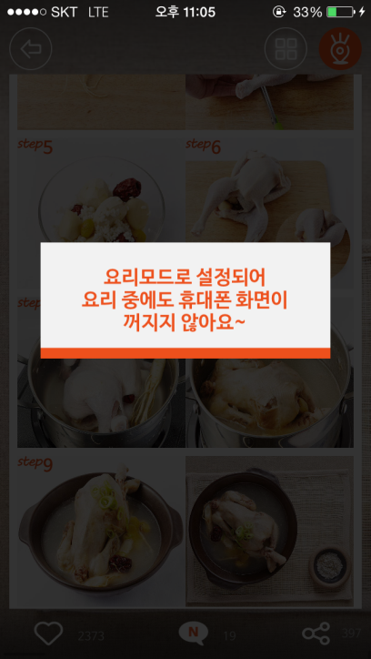
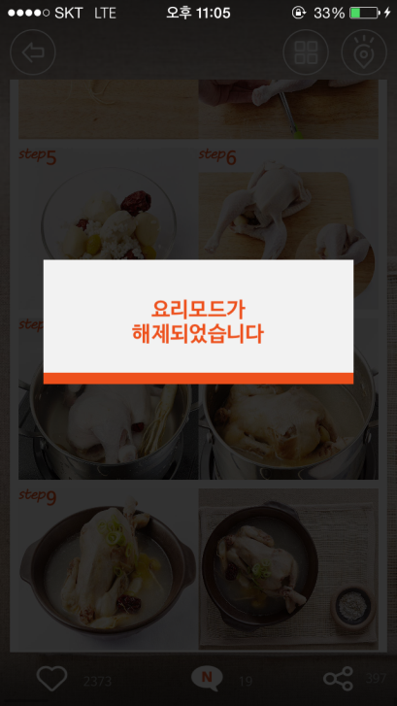
화면 제목 | 이밥차 레시피 요리모드 화면 | 화면 기능 | 레시피 요리모드 설정 기능이다.
페이지 경로 | 메인화면에서 오늘의 추천 메뉴를 선택 한 후, 조리순서
Description
1 | 화면 on/off버튼을 클릭한다.
2 | 화면 on/off 버튼이 활성화 된다.색상이 변경 되는것을 확인할 수 있다.
3 | 요리모드로 설정되어 요리중에도 휴대폰 화면이 꺼지지 않는다 라는 안내창이 제공된다.
4 | 요리모드가 ON이 된 상태에서 화면on/off버튼을 클릭한다.
5 | 요리모드가 해제되었습니다 라는 안내창이 제공된다.
1
2
4
3
5

Slide 7
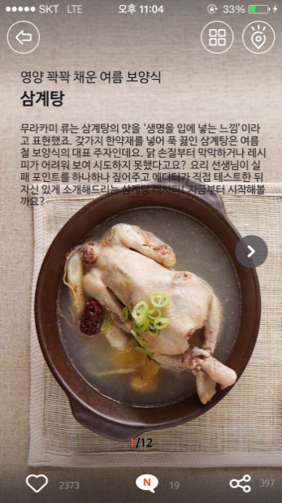
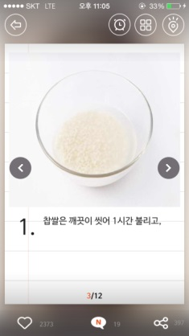

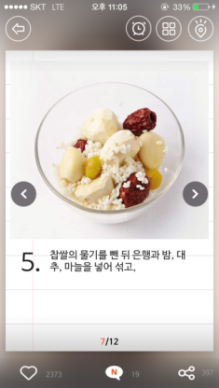
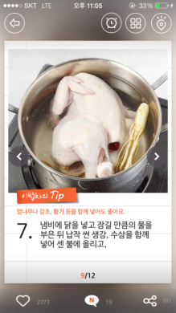


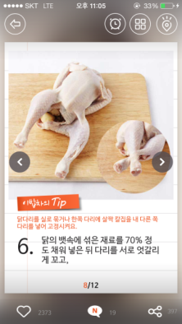
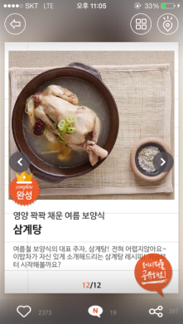
화면 제목 | 이밥차 레시피 슬라이더 화면 | 화면 기능 | 조리순서 보기이다.
페이지 경로 | 메인화면에서 오늘의 추천을 들어간 후, 조리순서
Description
1 | 다음 페이지 보기 버튼을 클릭한다.
2 | 해당하는 요리의 레시피를 순서대로 볼 수 있다.
2
1

Slide 8
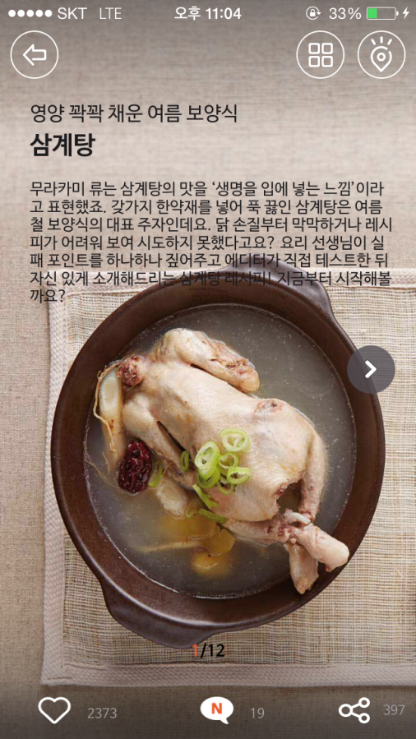

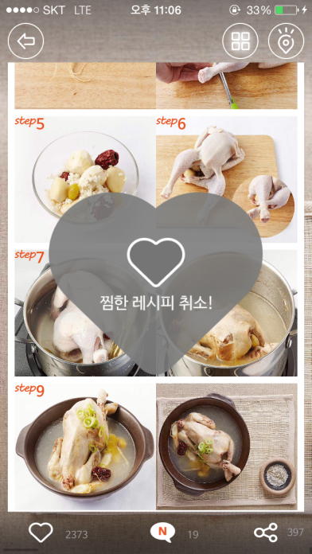
화면 제목 | 이밥차 레시피 찜하기 화면 | 화면 기능 | 레시피 찜하기 기능이다.
페이지 경로 | 메인화면에서 오늘의 추천을 들어간 후, 조리순서의 찜하기
Description
1 | 찜하기 버튼을 클릭한다.
2 | “찜한 레시피”라는 이모티콘이 제공되고, 찜하기 버튼의 색상이 변경되어 제공된다.
3 | 찜하기 버튼을 다시 클릭하면, “찜한 레시피 취소”라는 이모티콘이 제공되고, 찜하기 버튼의 색상이 변경되어 제공된다.
2
3
1

Slide 9


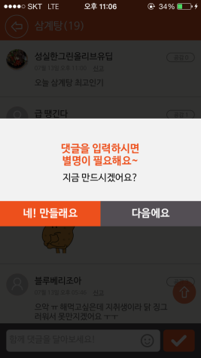
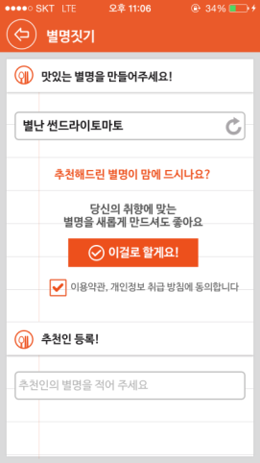
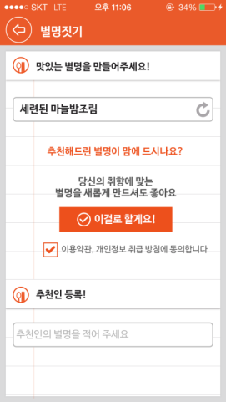
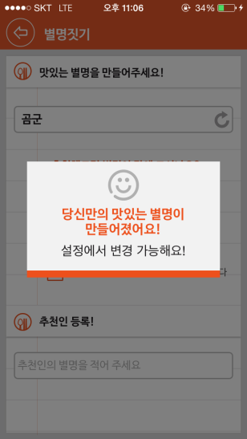
화면 제목 | 이밥차 별명짓기 화면 | 화면 기능 | 레시피 댓글달기 기능 이다.
페이지 경로 | 메인화면에서 오늘의 추천 기능의 조리순서에 댓글달기
Description
1 | 댓글달기 버튼을 클릭하면 댓글달기 화면으로 이동한다.
2 | 댓글 달기 완료 버튼을 클릭시 별명이 없다면 별명 생성 여부를 물어보는 창이 제공된다.
3 | 별명생성여부를 선택하는 네!만들래요/다음에요 버튼이 제공된다 (기본값으로 네! 만들래요 선택이 되어있다)
4 | 별명은 프로그램 내에서 랜덤으로 제공된다. 새로고침 누를 시 새로운 별명으로 새로고침 된다.
5 | 마음에 드는 별명이 나올 시 “이걸로 할게요!”버튼을 클릭한다.
6 | 별명 설정 완료 창이 제공된다.
4
3
2
1
6
5

Slide 10

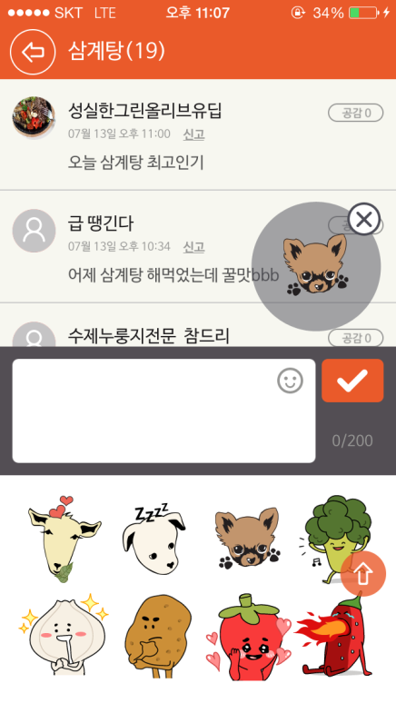
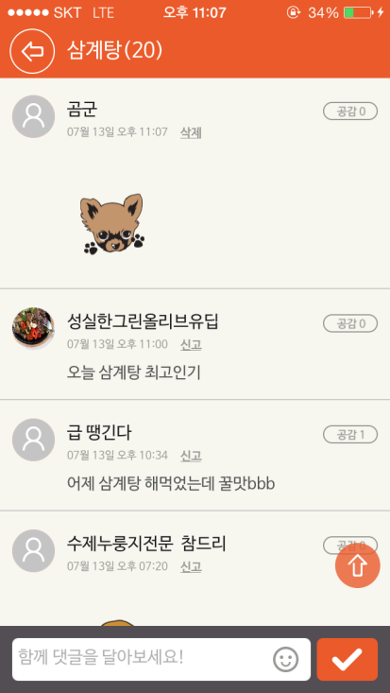
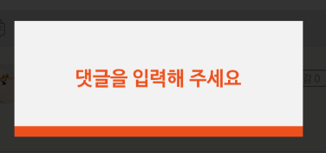
화면 제목 | 이밥차 레시피 댓글달기 화면 | 화면 기능 | 레시피 댓글달기 기능이다.
페이지 경로 | 메인화면에서 오늘의 추천 들어간 후, 조리순서의 댓글달기
Description
1 | 댓글 텍스트 박스를 선택하면, 댓글달기 텍스트 박스와 입력 상자가 활성화된다.
2 | 입력 상자에서 원하는 댓글을 입력할 수 있다. 만약 입력한 댓글이 이모티콘 일 경우 입력한 이모티콘을 댓글달기 텍스트 박스 위에 표시해준다. 댓글을 입력하지 않을 시 “댓글을 입력해 주세요”라는 창이 제공된다.
3 | 댓글 달기 버튼을 선택하면 작성한 댓글이 반영된다.
1
2
3

Slide 11


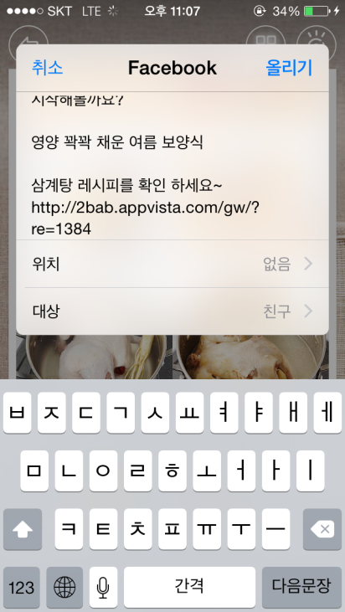
화면 제목 | 이밥차 레시피 공유하기 화면 | 화면 기능 | 레시피 공유하기 기능이다.
페이지 경로 | 메인화면에서 오늘의 추천 들어간 후, 조리순서의 공유하기
Description
1 | 공유하기 버튼을 클릭하면 공유하기 창이 활성화되어 제공된다.
2 | 원하는 공유방법을 선택하면 선택한 SNS와 공유할 수 있는 창이 제공된다.
3 | 올리기 버튼 클릭 시 글이 공유된다.
2
3
1

Slide 12

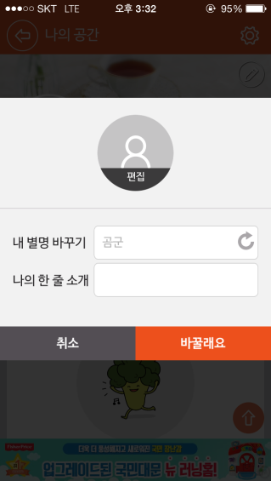

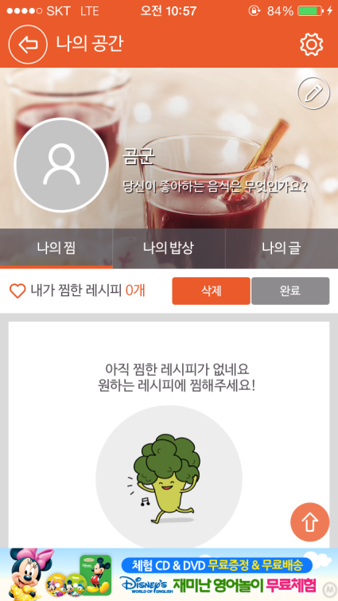
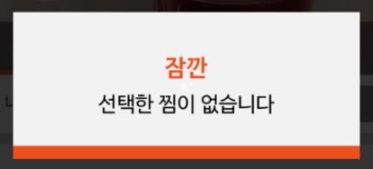
화면 제목 | 이밥차 개인 프로필 화면 | 화면 기능 | 개인 정보 편집하기/삭제하기 기능이다.
페이지 경로 | 프로그램의 메인화면에서 나의 정보보기 클릭 메뉴의 편집 삭제
Description
1 | 나의 정보 보기 버튼 클릭 시 나의 정보 보기 화면으로 이동한다.
2 | 수정 버튼 클릭 시 개인정보 수정화면으로 이동한다.
3 | 프로필에 대한 정보가 제공된다.
4 | 나의 찜/나의 밥상/ 나의 글 버튼이 제공된다 (기본값 은 나의 찜 버튼 이 선택되어 있다.)
5 | 작성한 글을 편집할 수 있는 편집버튼이다. 편집버튼을 클릭하면 편집 버튼이 비활성화 되고, 삭제/완료 버튼이 활성화된다. (기본값 은 삭제버튼 이 선택되어있다.)
6 | 화면 위로 이동 버튼이다. 클릭 시 화면 최상단으로 화면이 이동한다.
7 | 정보 변경 초기 화면이다.
8 | 정보 입력이 완료되면 취소/바꿀래요 버튼을 클릭한다 (기본값은 바꿀래요 이 선택되어 있다.)
9 | 삭제버튼 클릭 시 삭제할 찜이 없다면 “선택한 찜이 없습니다” 라는 안내창이 제공된다
1
7
2
3
4
8
5
6
9

Slide 13
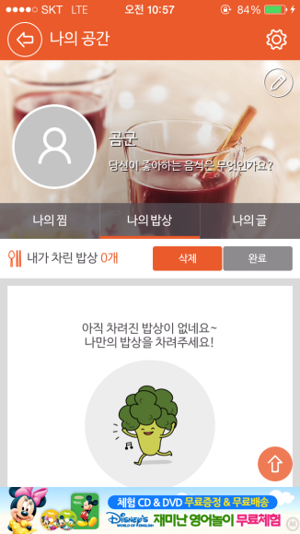
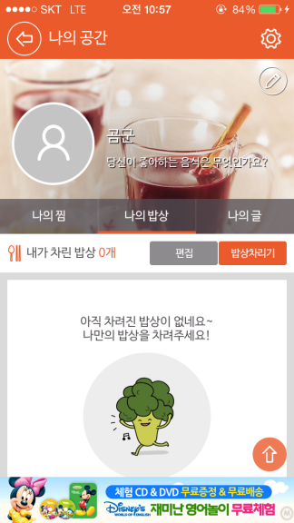
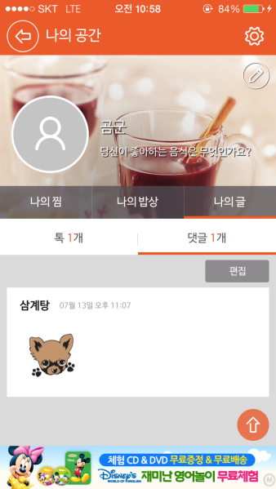
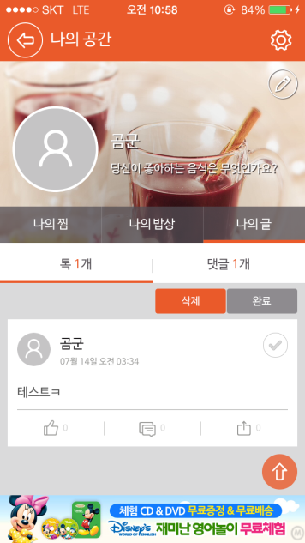
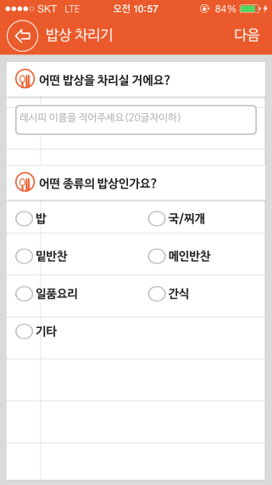

화면 제목 | 이밥차 개인 프로필 화면 | 화면 기능 | 개인정보 편집하기/밥상차리기/편집하기이다.
페이지 경로 | 프로그램의 메인화면에서 나의 정보 보기
Description
1 | 나의 밥상 버튼을 클릭하면, 편집,밥상 차리기 버튼이 활성화된다 (기본값은 밥상차리기가 선택되어 있다.)
2 | 편집버튼을 누를 시 편집/밥상차리기 버튼이 비활성화 되고 삭제/완료 버튼이 활성화된다. 밥상차리기 버튼을 클릭 시 밥상차리기 화면으로 이동한다. (기본값은 삭제버튼이 선택되어 있다.)
3 | 나의 글 버튼 클릭 시 톡/댓글 메뉴가 활성화되며 톡 게시글이 리스트로 제공된다. (기본값은 톡 메뉴가 선택되어 있다.)
4 | 댓글 버튼 클릭 시 댓글 메뉴가 활성화 되며 덧글 게시글이 리스트로 제공된다.
5 | 편집 버튼 클릭 시 편집 버튼이 비활성화 되며, 삭제/완료 버튼이 활성화 된다. (기본값은 삭제 버튼이 선택되어 있다.)
1
2
3
4
5

Slide 14





화면 제목 | 이밥차 밥상 차리기 화면 | 화면 기능 | 밥상에 등록할 레시피 입력 할 수 있다.
페이지 경로 | 프로그램 메인화면에서 나의 정보 보기의 밥상 차리기
Description
1 | 텍스트 상자에 작성할 게시글의 제목을 입력한다.
2 | 체크박스에 입력할 게시글의 종류를 체크한다. 중복체크는 불가능하다 (기본값은 선택안되어 있다.)
3 | 뒤로가기 버튼 클릭 시 뒤로가기 확인창이 활성화 되며, 나갈래요,밥상 차릴래요 버튼이 활성화된다. (기본값은 나갈래요 버튼이 선택되어 있다.)
4 | 올리기 버튼 누를 시 이미지를 등록하지 않았다면, 이미지 등록하라는 안내창이 제공된다.
3
4
1
2

Slide 15




화면 제목 | 이밥차 검색하기 메인 화면 | 화면 기능 | 이밥차의 사전목록을 제공한다.
페이지 경로 | 프로그램 메인화면에서 검색하기 화면의 이밥차 사전.
Description
1 | 이밥차 사전 검색하기 버튼을 클릭하면 이밥차 사전을 볼 수 있는 화면으로 이동한다.
2 | 초기 이밥차 사전 화면이다.
3 | 인덱스 형태로 리스트로 제공되며,초기 인덱스 값은 ㄱ(기역)으로 설정되어 있다. 인덱스 당 단어 개수는 정해져 있지 않으며 요리명으로 등록되어 있다. (기본값으로 인덱스로 ㄱ~ㅎ 이제공된다.)
4 | ㄱ~ㅎ의인덱스 클릭 시 클릭한 인덱스로 이동한다.
5 | 요리명 클릭 시 해당하는 요리 레시피 화면으로 이동한다.(이후 레시피는 이전 레시피와 동일하다)
6 | 대목록의 이미지를 클릭하면, 해당하는 음식 리스트를 100개단위로 화면에 제공한다. (기본값으로 음식 리스트- 타이틀,제목,이미지로 제공된다.)
7 | 음식 리스트 중 하나(달걀말이밥)을 클릭하면 해당하는 레시피 설명화면으로 이동한다.
8 | 레시피 설명 화면이다. 이후는 이전의 레시피 설명과 같다.
2
1
3
5
4
6
8
7

Slide 16




화면 제목 | 이밥차 레시피 메인 화면 | 화면 기능 | 초기 메인화면의 주 기능들을 표시한다.
페이지 경로 | 프로그램 메인화면.
Description
1 | 초기 메인 화면이다.
2 | 대 카테고리 중, 레시피 카테고리를 선택한다 (기본값으로 레시피,테마,밥상,톡,삼시세끼 중 레시피가 선택되어 있다.)
3 | 오늘의 밥상을 클릭하면 해당하는 요리 설명 화면창으로 이동한다. (이후는 이전 레시피 설명과 같다)
4 | 최신순/인기순 메뉴 버튼이 제공된다. 최신순 버튼을 클릭하면 최신 순 요리 리스트가 100개 단위로 화면에 제공된다. (기본값으로 최신순이 선택되어 있다.)
5 | 최신순메뉴의 요리 리스트의 하나의 이미지를 클릭하면, 해당하는 음식 레시피 설명 화면으로 이동한다.(이후는 이전 레시피 설명과 같다.)
6 | 인기순 버튼을 클릭하면 인기순 버튼에 색상이 변경되어 제공되며, 인기 높은 순으로 음식 이미지 리스트가 100개 단위로 제공된다. (이미지 리스트 기본값으로 타이틀,제목,이미지이 제공된다.)
7 | 인기순의 레시피를 클릭하면 해당하는 레시피의 설명 화면으로 이동한다.(이후는 이전 레시피 설명과 같다.)
1
2
3
4
5
6
7

Slide 17



화면 제목 | 이밥차 테마 메인 화면 | 화면 기능 | 테마 카테고리의 테마 리스트를 보여준다.
페이지 경로 | 테마 카테고리.
Description
1 | 테마 카테고리의 초기 화면이다.
2 | 테마이미지가 12개가 리스트형태로 출력된다. 테마이미지를 클릭하면, 해당하는 테마 화면으로 이동한다. (테마 이미지는 기본값으로 테마타이틀,테마제목이 제공된다.)
3 | 테마 초기 화면이다.
4 | 테마 초기 화면 이미지 클릭 시 해당하는 음식 레시피 설명 화면으로 이동한다.(이후는 이전 레시피 설명과 같다.)
1
3
4
2

Slide 18





화면 제목 | 이밥차 밥상 메인 화면 | 화면 기능 | 밥상 카테고리의 기능을 보여주는 화면이다.
페이지 경로 | 밥상 카테고리.
Description
1 | 밥상 카테고리 초기 화면이다.
2 | 밥상 종류 선택 리스트 이다. 클릭 시 밥상 종류 선택 리스트가 8개씩 제공된다. (기본값으로 밥상종류는 전체 리스트 클릭되어 있다.)
3 | 밥상 차리기 버튼이다. 버튼 클릭 시 밥상 차리기 화면으로 이동한다. (이후 밥상 차리기는 이전 밥상 차리기와 같음.)
4 | 최신순/인기순 메뉴 선택 버튼이다. 최신순 버튼을 클릭할 시 최신 순 레시피가 100개씩 화면에 제공된다. 인기순 버튼 클릭할 시 인기가 높은 레시피가 100개씩 화면에 제공된다. (기본값으로 최신순 버튼이 선택되어 있다.)
5 | 레시피 이미지 클릭 시, 해당하는 레시피 설명 화면으로 이동한다.(이후는 이전 레시피 설명과 같음)
6 | 위로 올라가기 버튼 클릭 시 화면의 최상단으로 화면이 이동한다. (기본값으로 화면 최상단으로 설정되어 있다.)
7 | 인기순 버튼을 클릭한다.
8 | 인기순 레시피가 이미지로 100개 단위로 화면에 제공된다.
9 | 인기순 레시피 중 하나의 이미지를 선택하면 해당하는 레시피의 설명 화면으로 이동한다.(이후는 이전 레시피 설명과 같음)
1
2
3
7
4
8
9
5
6

Slide 19






화면 제목 | 이밥차 톡 메인 화면 | 화면 기능 | 이용자들 끼리 이용할 수 있는 톡 기능이다.
페이지 경로 | 톡 카테고리
Description
1 | 톡 카테고리 초기 화면이다.
2 | 톡의 메인 메뉴버튼인 수다 톡/요리 톡이 버튼이 제공된다. (기본값으로 요리 톡이 선택되어 있다.)
3 | 요리톡의 게시글을 10개 단위로 보여준다. (기본값으로 최근 게시글이 선택되어 있다.)
4 | 작성하기 클릭 시 게시글 작성 화면으로 이동한다.
5 | 게시글 작성 초기 화면이다.
6 | 질문으로 작성할 시 , 질문할게요! 체크박스를 선택한다. 선택 시 체크박스에 체크된다. (기본값으로 질문할게요가 선택되어 있지 않다.)
7 | 게시글 작성 후, 올리기 버튼을 클릭한다. 내용이 작성되지 않을 경우 “내용을 입력해 주세요” 텍스트가 제공되고, 내용이 작성되었을 경우”요리톡이 등록되었어요! “텍스트가 제공된다.
8 | 수다톡 메뉴 버튼을 클릭 시, 요리톡의 색상이 변경(비활성화)되며, 수다톡의 버튼의 색상이 변경(활성화)된다.
9 | 수다톡의 게시글이 리스트 형태로 표시된다. (기본값으로 질문유무,작성자명,게시글내용이 제공된다)
1
5
7
6
8
2
9
3
4
7

Slide 20



화면 제목 | 이밥차 삼시세끼 메인 화면 | 화면 기능 | 삼시세끼에 방영된 레시피 설명 카테고리이다.
페이지 경로 | 삼시세끼 카테고리
Description
1 | 삼시세끼 카테고리의 기본 초기 화면이다.
2 | 삼시세끼에 방영된 리스트 이미지가 50개 단위로 제공된다. (기본값으로 타이틀,제목,이미지,프로그램 회차명이 이미지로 제공된다.)
3 | 이미지를 클릭하면 해당하는 음식 레시피 설명화면으로 이동한다.
4 | 삼시세끼 기본 화면이다. 회차에 맞춰져 배경화면이 변경된다.
5 | 방영된 회차의 정보가 제공된다.
6 | 해당하는 레시피의 설명이 제공된다.(이후 레시피 설명은 이전 레시피 설명과 같음.)
7 | 요리 중, 시간이 걸리는 요리레시피가 나타날 경우 카운트 텍스트가 제공되며, 알람시계 버튼이 활성화된다.
1
2
3
4
5
6
7

Slide 21
화면 제목 |  | 화면 기능
페이지 경로
Description
1

